Slide 1


王心迪
弘扬冬奥精神 宣讲冠军故事
专注每个24小时的雪台凌燕
自由式滑雪空中技巧新势力
计科1906班 李筱烨 2019011284

Slide 2
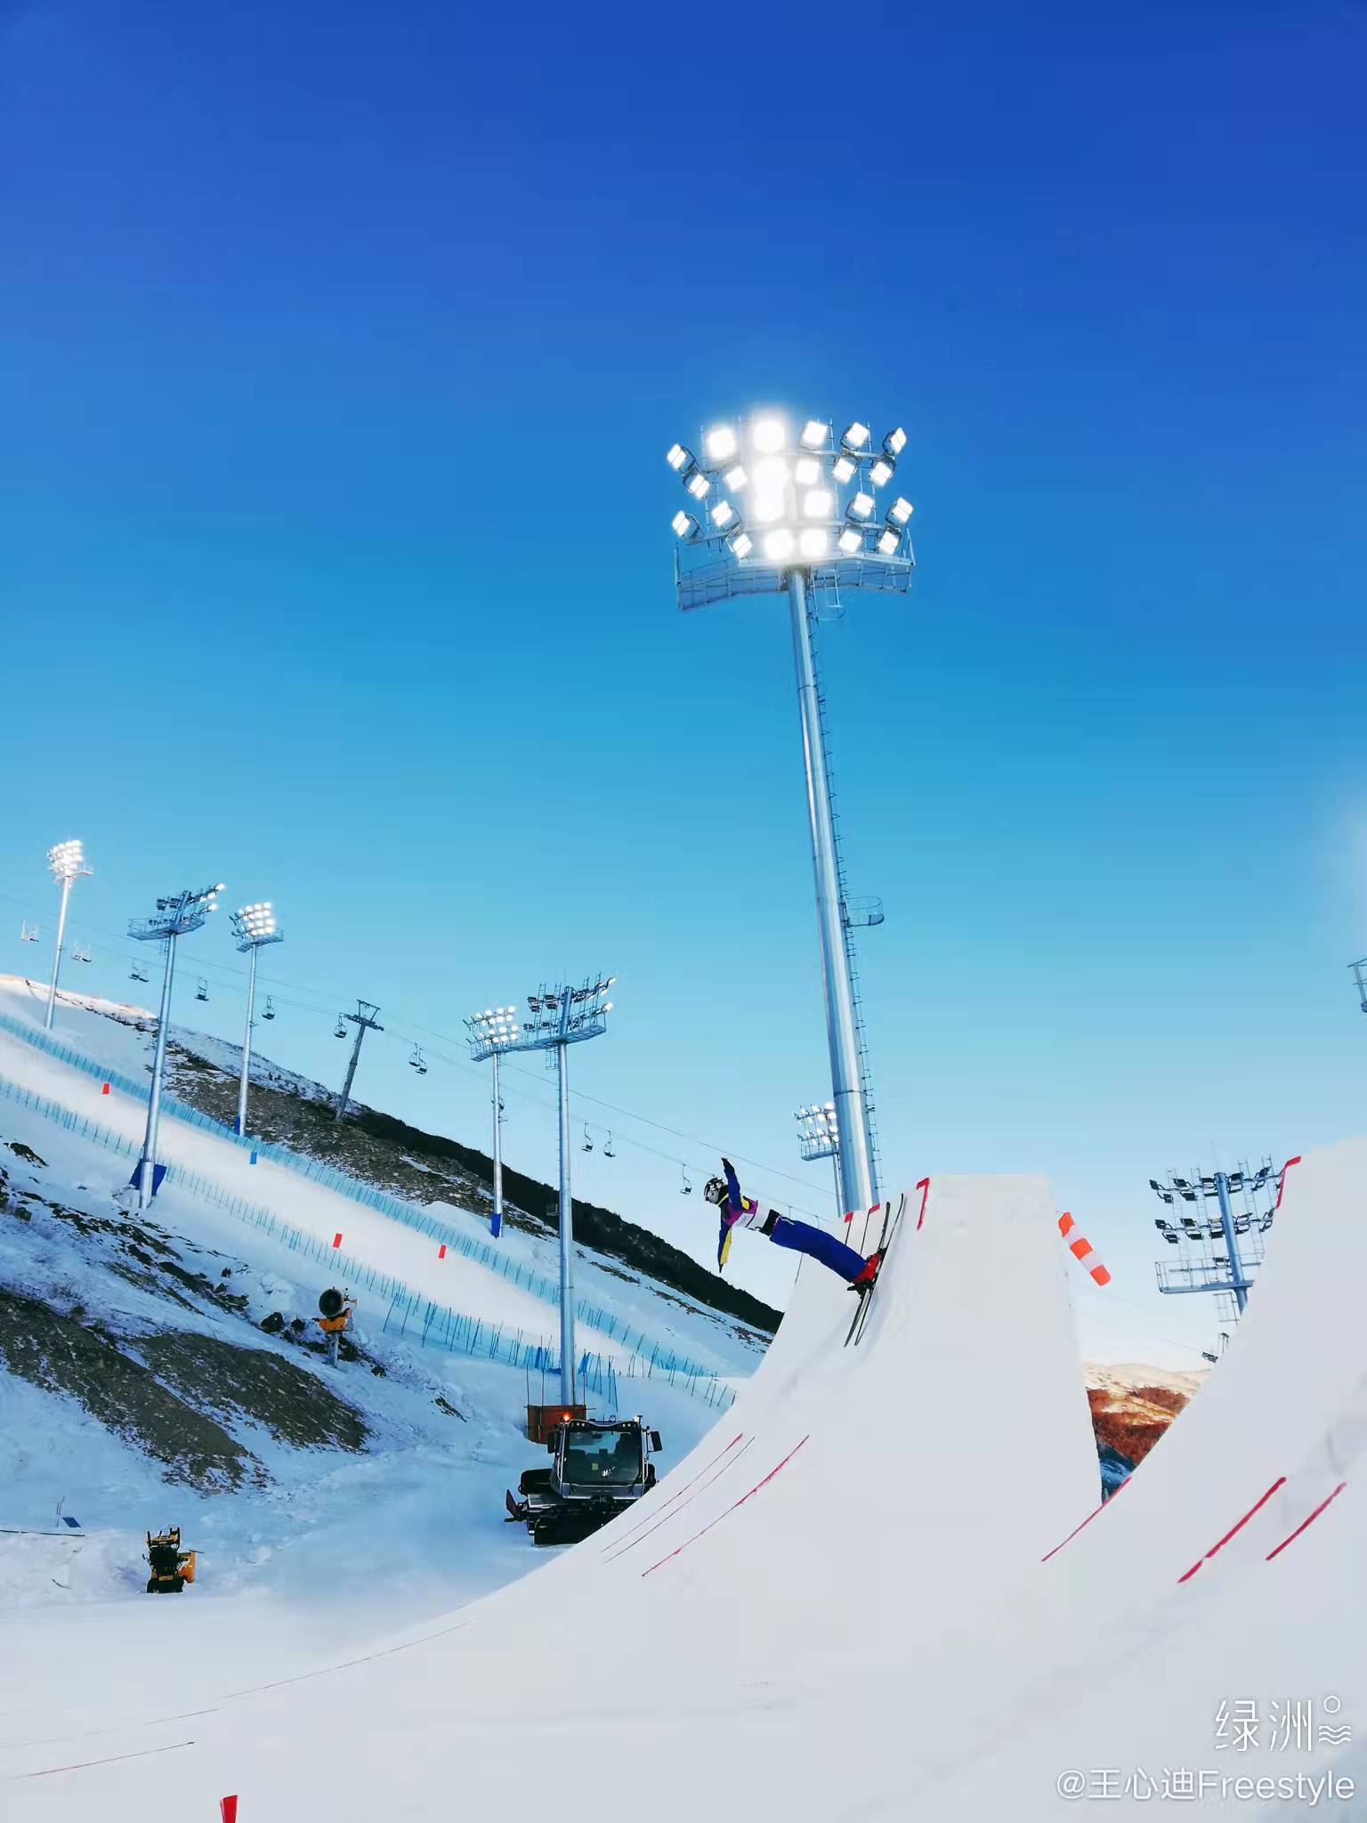

目 录
人物简介
成绩荣誉
成长历程
冬奥精神

Slide 3
1
大标题

Slide 4
标题

Slide 6
标题

Slide 8

欢迎讨论和提问
谢谢

